Slide 1
SnapTray
Iskolai Menza Rendelorendszer
Kugli Balazs Hargitai Tamas Peti Aliz Andrea
2026

Slide 2
Tartalom
01
Bevezetes - Problemafelvetes es motivacio
02
Rendszer attekintese - Szerepkorok es kovetelmenyek
03
Rendszerarchitektura es tervezes
04
Megvalositas - Funkciok, API es kepernyok
05
Eredmenyek es kovetkeztetes

Slide 3
A problema
Hol faj az iskolai etkezesben?
~30%
az iskolai etkezesek nem kerul
felhasznalasra - tervezes hianya miatt*
A papiralapú rendeles lassu es hibakkal teli
A szulok nem kovethetik gyermekuk etkezesei
Keszletgazdalkodas manualis, idoigenyes
Nincs atlathato fizetesi folyamat
Adminisztratorok nehezkes statisztikalemzese
Allergeninformaciok nehezen elerhetok
100%
digitalis, valos ideju
rendeleskovetes a SnapTray-jel

Slide 4
A megoldas - SnapTray
Webalapú menza-rendelorendszer iskolai kornyezetbe
Biztonsagos hitelesites
Digitalis menukezeles
Fizetesi integracio
JWT 2FA (Dioxus) email-ellenorzes bcrypt CSRF
QR kod allergenek napi menu keszletkovetes
PayPal SDK Google Pay penztalca MongoDB tranzakciok
Admin es Editor dashboard
E2EE titkositott chat
Husegprogram
Menukezeles statisztikak (simple-statistics) naplok
X3DH + Double Ratchet ECDH P-256 Signal protokoll
Pontgyujtes Bronze-Platinum szintek decay rendszer

Slide 5
Kovetelmenyek es fo celok
A dokumentacio 3. fejezete alapjan
Funkcionalis kovetelmenyek
Nem funkcionalis kovetelmenyek
Biztonsagos es ellenorzott rendelesi folyamat
Tobbszerepkoru felhasznalokezeles (diak/szulo/admin/editor)
Digitalis penztarca es husegpont rendszer
PayPal es Google Pay fizetesi integracio
Admin dashboard statisztikakkal es naplozassal
Szulo -> gyermek rendeles tamogatasa
Skalazhato backend (Node.js + MongoDB + Redis)
Atomi muveletek tranzakciokhoz es keszletkezeleshez
Reszponziv UI desktop es mobil nezettel
Rate limiting, CSRF, IP hash, SecurityLogs
Cache-first valaszok es automatikus invalidacio
Karbantarthato, modularis kodszerkezet

Slide 6
Felhasznaloi szerepkorok (Rendszer attekintes)
Diak
Szulo
Adminisztrator
Szerkeszto
Menu bongeszese es rendeles
Virtualis penztalca kezelese
Rendelesi elozmeny
Husegpontok gyujtese
Etelek ertekelese (fuzzy)
QR kodos azonositas
Gyermek rendelesek kovetese
Rendeles gyermek nevere
Fizetes szulo egyenlegebol
PayPal es Google Pay
Penzatutalaisi kerelem jovahagyas
Tobb gyermek kovetheto
Menuelem kezeles (CRUD)
Rendelesek es statisztikak
Felhasznalok kezelese, tiltasa
Napi menu osszealliatas
Biztonsagi naplok
simple-statistics elemzesek
Menuelemek szerkesztese
Leiirasok, arak, allergenek
Keszletszintek kezelese
Rendelesi oldal: CSAK megtekintes
Rendeles leadasa TILTOTT
denyEditorOrderPlacement MW

Slide 7
Technologiak
Reteg
Technologia
Indok
Backend
Node.js + Express.js
Egysegles JS full-stack, esemenyalapu I/O
Adatbazis
MongoDB + Mongoose
Rugalmas NoSQL dokumentummodell, skalazható
Caching
Redis + Lua szkriptek
Atomi muveletek, rate limiting, session tárolás
Frontend
React.js + Tailwind CSS
Komponens-alapu UI, reszponzív design
Hitelesites
JWT + bcrypt + 2FA
Token-alapu auth, jelszohash, Dioxus 2FA
Fizetes
PayPal SDK + Google Pay
PCI-kompatibilis, atomi MongoDB tranzakciók
Valos ido
Socket.IO + Change Streams
Ketiranyú komm., MongoDB change stream
Biztonsag
Helmet, HPP, CORS, zxcvbn
HTTP fejlecek, CSRF, XSS, jelszóerosseg

Slide 8
Rendszer architektura

Slide 9
Adatfolyam diagram

Slide 10
Redis kulcsszerkezet

Slide 11
Projektszervezes - Gantt-diagram
Fejlesztesi fazisok
Gantt-diagram kepernyo
ide illesszd be a projekttervezo eszkoz kepet
Fazisok es hatarideok Gantt-diagrammal tervezve
Heti merseklovek es sprint-hatarok
Egymasra epulo fazisok: backend => frontend => integracio
Fo fazisok: terv -> backend -> frontend -> teszt -> elesites
H1
H2
H3
H4
H5
H6
H7
H8
Tervezes & architektura
Backend fejlesztes
Frontend fejlesztes
Teszteles & hibajavitas
Dokumentacio & elesites

Slide 12
Munkamegosztas - Ki, mit csinalt?
Kugli Balazs
Hargitai Tamas
Peti Aliz Andrea
Backend Frontend Caching
Teszteles
UI/UX Dark Mode
Node.js/Express.js szerver architektura
MongoDB adatbazis modellezese (Mongoose)
Redis cache + Lua szkriptek
REST API vegpontok implementalasa
React komponensek fejlesztese
JWT + 2FA hitelesitesi rendszer
PayPal es Google Pay integracio
E2EE chat (Signal protokoll)
Tailwind CSS testreszabas
Felhasználói felület tervezes
Reszponzív mobil nezetek
CSS animaciok es atmenetek
Egyseg- es integracios tesztek
Playwright end-to-end tesztek
Dark mode implementacio

Slide 13
Hitelesites es Biztonsag
Tobbretegu biztonsagi architektura
JavaScript
// src/middleware/security.js const LoginLimiter = rateLimit({
windowMs:
15 * 60 * 1000, // 15 perc
max:
35,
store:
new RedisStore({ client }),
handler: (req, res) => {
res.status(
429).sendFile(
'public/429/429.html'); } }); // CSRF double-submit cookie const tok = crypto.randomBytes(24).toString('hex'); res.cookie('XSRF-TOKEN', tok, { httpOnly: false,
sameSite:
'Strict', secure: true, maxAge: 1800000 }); // IP hash (GDPR 32. cikk) const hashedIp = crypto
.createHmac(
'sha256', process.env.IP_HASH_SECRET)
.update(clientIp).digest(
'hex');
Email-alapu fiokellenorzes + 2FA (Dioxus)
JWT token + Redis session tarolas
bcrypt jelszohasheles + erossegellenorzes
CSRF: double-submit cookie (XSRF-TOKEN, 30 perc)
Retegezett rate limiting (utvonalankent)
HMAC-SHA256 IP hasheles + anti-enumeracio
SecurityLogs: 90 nap TTL + 500/user cap

Slide 14
Redis Cache es Lua szkriptek
Atomi muveletek es gyorsito tarazas
JavaScript
// src/redis-lua.js async executeScript(name, numKeys, args) {
const
{ sha, script } = this.scripts.get(name);
try {
return await this.client.evalSha(sha, {
keys: args.slice(
0, numKeys),
arguments: args.slice(numKeys) });
}
catch (e) {
if (e.message.includes(
'NOSCRIPT'))
return await this.client.eval(script, {
keys: args.slice(
0, numKeys), arguments: args.slice(numKeys) }); throw e; } } -- wallet_update.lua local bal = tonumber(redis.call('GET', KEYS[1]) or '0') if bal + tonumber(ARGV[1]) < 0 then
return redis.error_reply(
'INSUFFICIENT_FUNDS') end redis.call('SET', KEYS[1], tostring(bal + tonumber(ARGV[1])))
Redis-first cache API valaszokhoz (cacheResult MW)
Lua szkriptek atomi penztarca-frissiteshez
NOSCRIPT fallback (EVALSHA => EVAL)
Rate limiting: Redis Lua csuszoablak
Change stream alapu cache-ervenytelenites
keepAliveTimeout: 65000ms (AWS ALB felett)

Slide 15
Rendelesi rendszer
Funkciok es adatmodell
JavaScript
// config/database_queries.js const OrderSchema = new Schema({
userId: ObjectId,
publicID: String, // nanoid(), 6 kar.
status: { type: String,
enum: [
'Pending', 'Completed', 'Cancelled'] },
paymentMethod: String,
orderDate: { type: Date, default: Date.now }, }); // Pre-save: 15 perces auto-lemondas OrderSchema.pre('save', function () {
const
age = Date.now() - this.orderDate;
if (age > 15 * 60_000
&& this.status ===
'Pending')
this.status =
'Cancelled';
});
Dinamikus menukezeles + allergenek + QR
Valos ideju keszletkovetes
Napi menu ($sample fallback, idoszak-alapu)
NanoID 6-karakteres publicID
15 perces auto-lemondas (Pending => Cancelled)
Editor tiltas + Szulo -> Diak rendeles feloldas

Slide 16
Editor tiltas es Szulo -> Diak rendeles
Szerepkor-alapu rendelesvedelem
JavaScript
// src/auth/middleware.js const denyEditorOrderPlacement = (req, res, next) => {
if (isEditorUser(req))
return res.status(
403).json({ error: 'Forbidden' }); next(); }; // Szulo -> Diak feloldas const resolveOrderTargetUserId = async (req, userId) => {
if (!isParentUser(req)) return userId;
const link = await ParentStudent
.findOne({ parentId: userId,
studentId,
status:
'approved' }).lean();
if (!link) throw errorWith(403); return studentId; }; // Atomi fizetes await session.withTransaction(async () => {
payer.balance -= totalInUSD;
await payer.save({ session });
await Order.create([orderDoc], { session });
await deductStock(items, session);
});
denyEditorOrderPlacement - POST rendelesi vegpontokon
Editor fiok: 403 Forbidden
resolveOrderTargetUserId - szuloi belepesnel
ParentStudent kapcsolat (status: approved)
MongoDB withTransaction() - atomi 3-lepesu folyamat

Slide 17
Fizetesi integracio - PayPal es Google Pay
Fizetesi megoldasok
JavaScript
// src/payments/paypal.js router.post('/paypal', async (req, res) => {
const
{ orderID, amount, currency } = req.body;
await Payment.create({
userId, amount: parseFloat(amount),
currency: currency ||
'USD',
paymentMethod:
'PayPal',
status:
'Completed', transactionId: orderID, }); }); // Devizakonverzio const RATES = { HUF: 0.0027, EUR: 1.1, USD: 1.0 }; const convertCurrencyToUSD = (amt, curr) =>
amt * (RATES[curr] ??
1.0);
PayPal SDK + Google Pay API integracio
Virtualis penztarca egyenleg rendszer
MongoDB withTransaction() atomi fizetes
Devizakonverzio: HUF/EUR/USD -> USD
Idempotens keresek (transactionId unique index)
Webhook alairas-ellenorzes + audit trail

Slide 18
Admin es Editor Dashboard
Adminisztratori funkciok
JavaScript
// cache-service.js function cacheResult(key, ttl = 300) {
return async (req, res, next) => {
if (req.method !== 'GET') return next();
const cached = await redis.get(key);
if (cached) return res.status(200).json(JSON.parse(cached)); const orig = res.json.bind(res); res.json = (data) => { redis.setEx(key, ttl, JSON.stringify(data)); return orig(data); }; next(); }; } // simple-statistics const ts = await User.find({}, 'createdAt').lean(); return { mean: ss.mean(ts), median: ss.median(ts),
stddev: ss.standardDeviation(ts) };
Menuelem CRUD + Reward kezeles
Statisztikak: mean/median/stddev (simple-statistics)
Top-5 etel: all-time + utolso 7 nap
Felhasznalok tiltasa es szerepkor-valtas
cacheResult() transparens GET cache middleware
RBAC + no_perm 403 redirect

Slide 19
API referencia - Fo vegpontok
A dokumentacio 7. fejezetenek osszefoglaloja
Shell
# Pelda API hivasok
POST /auth/register
POST /auth/login
POST /orders
POST /orders/googlepay
POST /pay-with-balance
GET /dashboard/admin/stats
GET /chat/messages/:userId
# Biztonsagi valaszok
403 -> no_perm / forbidden
429 -> rate limit oldal
Hitelesites: POST /register, POST /login, POST /2fa, POST /2fa/verify
Rendeles: GET /api/menu-items, POST /orders, POST /pay-with-balance
Fizetes: POST /paypal, POST /googlepay, webhook alairas-ellenorzes
Dashboard: /dashboard/admin/*, /dashboard/student/*, /dashboard/parent/*
Chat es valos ido: /chat/* vegpontok + Socket.IO csatornak
Biztonsag: rate limit middleware, CSRF token, SecurityLogs naplozas

Slide 20
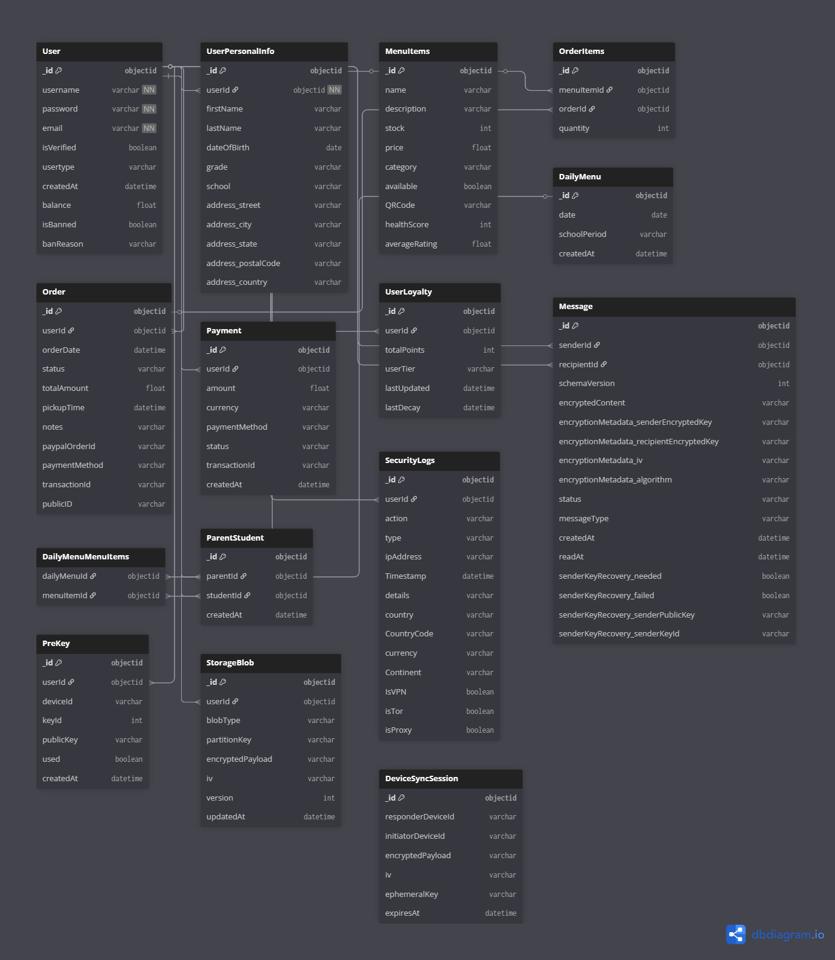
Adatbazis architektura
Fo MongoDB entitasok
User
Identitas, egyenleg, eszkozok (ECDH P-256)
MenuItems
Etelek, keszlet, ertekelesek (beagyazva)
Order
Rendelesek, NanoID publicID, auto-cancel
Payment
Tranzakciok, deviza, audit trail
UserLoyalty
Pontok (4-9/$), decay, Bronze-Platinum
Reward/Redemption
Bevaltható jutalmak, utalonykodok
MoneyRequest
Diak-Szulo penzkérelem (pending/approved)
SecurityLogs
Esemenynaplo, 90 napos TTL, 500/user
Message+PreKey
E2EE uzenetek, X3DH + Double Ratchet

Slide 21
E2EE Chat es Husegprogram
Vegponttol vegpontig titkositott chat (E2EE)
JavaScript
// src/LoyaltySystem/loyalty-service.js function ConvertPoints(amount, tier, healthScore, date) {
let pts =
0;
for (let i = 0; i < Math.floor(amount); i++)
pts += Math.floor(Math.random() *
6) + 4; // 4-9 pont/$
if (isHoliday(date)) pts *= 1.5;
if (isHolidaySeason(date)) pts *= 1.2;
if (healthScore >= 75) pts *= 1.4;
else if (healthScore >= 50) pts *= 1.2;
return Math.floor(pts); } // Decay: -50% (Platinum: -30%) const lossRate = tier === 'PLATINUM' ? 0.30 : 0.50;
X3DH kulcscsere + Double Ratchet protokoll
ECDH P-256 (V2); V1 RSA-OAEP => migracio
PreKey bundle: deviceId + signedPreKey
Pubkey Redis cache (e2ee:pubkey:{id}, 30 nap)
StorageBlob + skipped keys tarolasa
Husegprogram - Bronze => Platinum
4-9 pont/USD; unnepi: x1.5, karacsony: x1.2
Egeszseghszint >=75: +40%, >=50: +20% bonus
Decay: 90 nap inaktivitas => 50% pontlev. (Plat.: 30%)
Havi ingyenes ital: Silver:1, Gold:2, Platinum:4

Slide 22
Teljesitmenyteszt - autocannon (35 000 ker/s)
Tesztkörnyezet es eredmenyek
autocannon eredmeny kepernyo kep
35 000 req/s
illesszd be a kepernyo kepet
35 000 keres/mp - nehez DB es Redis útvonalon
autocannon -c 100 -d 30 http://localhost:3000/...
100 parhuzamos kapcsolat, 30 mp-es teszt
Atlagos keses: <3ms (Redis cache aktivan)
P99 keses: <10ms terhelt kornyezetben
Gzip tomörités: compression() MW aktiv
keepAliveTimeout: 65000ms (AWS ALB folott)
Shell
# autocannon teszt
npx autocannon -c 100 -d 30 \
http://localhost:3000/api/menu-items
Stat Avg StdDev Max
Latency 0.28 ms 0.5 ms 12 ms
Req/Sec 35 000 2 100 38 500
Bytes/s 12.4 MB 1.1 MB 14.8 MB

Slide 23
Koszonjuk a figyelmet!
SnapTray - Iskolai Menza Rendelorendszer
Kugli Balazs
Hargitai Tamas
Peti Aliz Andrea
Van kerdes?

